Slide 1
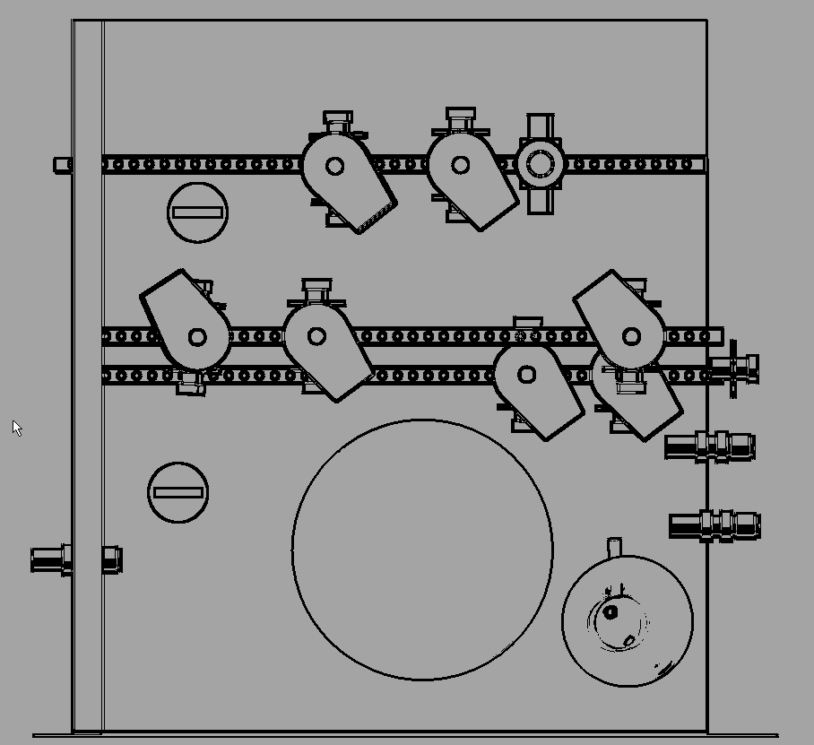
Vak
Vent

Slide 2
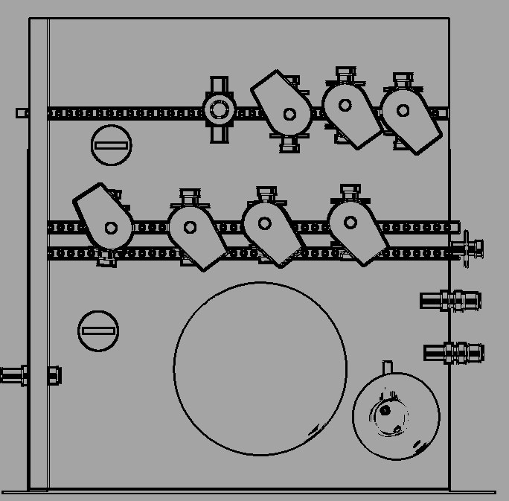
Vak
Vent

Slide 3
Vak
Vent

Slide 4
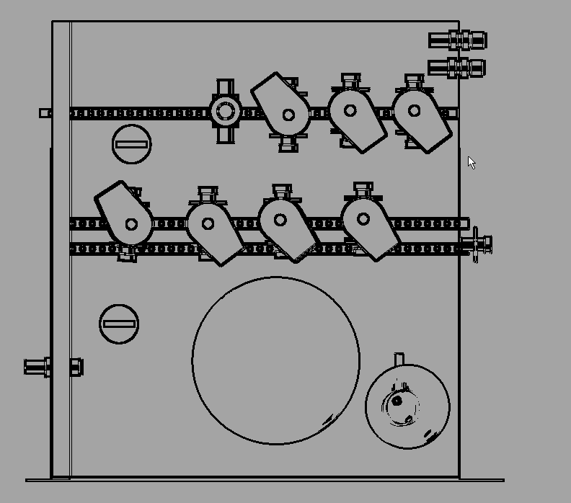
Vak
Vent
7
5
6
1
2
3
4

Slide 5
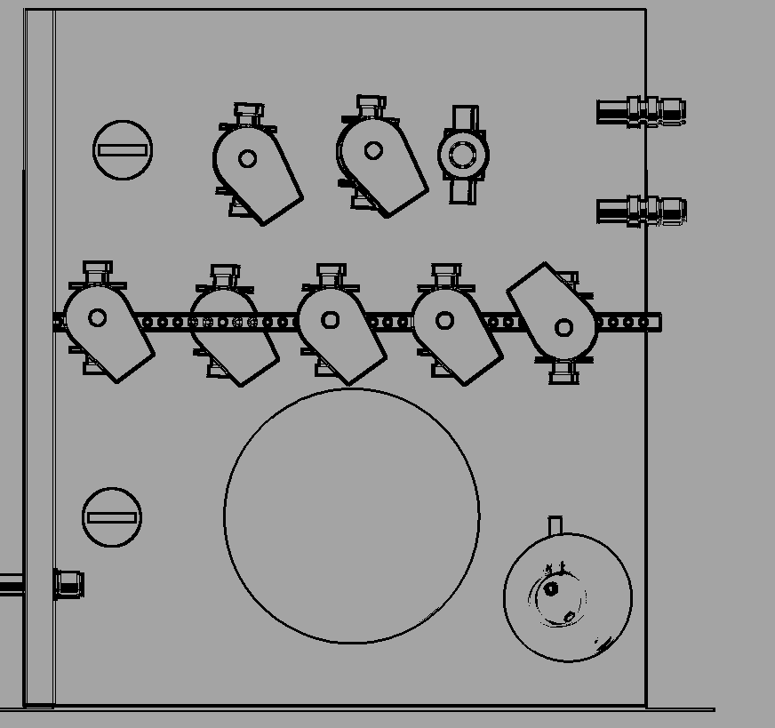
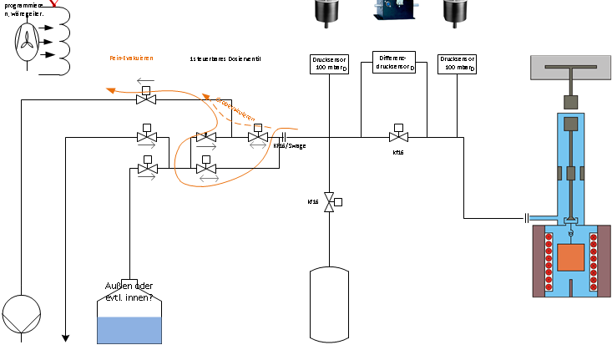
5
Vent
7
5
6
6
1
7
Vak
4
3
2
4
1
2
7
3

